Slide 1

목차
RDBMS
1. PostgreSQL 기본
- 자바 개요
1. About PostgreSQL
2. PostgreSQL 설치
3. Basic Queries
4. 계정/권한 관리

Slide 2
About PostgreSQL
1) UC Berkeley에서 개발된 POSTGRES(4.2) 기반으로 개발된 객체관계형데이터베이스(ORDBMS)
2) 오픈소스 RDBMS로 SQL 표준 대부분을 지원한다.
3) 주요 최신 기능
- 복합쿼리
- 외래키
- 트리거
- 업데이트 가능한 뷰
- 트랜잭션 무결성
4) 다양한 확장성 제공
- 데이터 타입
- 함수
- 연산자
- 집계함수
- 인덱스 메소드
- 프로시저 언어
< 1 >

Slide 3
2. PostgreSQL 역사
1) 버클리 POSTGRES 프로젝트
- DARPA, NSF 및 ESL Inc. 지원을 받아 1986년 시작
- 1991년, 버젼3까지 금융, 의료, 과학, 엔지니어링 분야에 널리 사용되었다.
- 1993년, 외부 커뮤니티 규모가 2배 이상 커졌고 코드 유지관리 및 지원에 많은 시간이 소요
- 버클리 POSTGRES 프로젝트는 버젼 4.2로 종결
2) Postgres95
- 1994년, SQL 언어 인터프리터를 추가하여 새로운 이름으로 발표
- 릴리즈 1.0에서는 소스 25% 축소, POSTGRES 버전 4.2와 비교했을 때 30~50% 빨라졌다.
- 인터렉티브 SQL 쿼리를 위한 psql 제공
- 쿼리언어 SQL 지원, 사용자 함수를 사용한 서브쿼리 지원, 집계함수 재구현, GROUP BY 쿼리 절에 대한 지원 추가
3) PostgreSQL
- PostgreSQL 6.0 으로 이름과 버젼을 바꿔 1996년 발표
- 보통, 예전 이름 그대로 POSTGRES라 부름
- 기존 코드의 버그 수정 및 기능과 성능을 많이 개선해서 출시하였다.
4) PostgreSQL 버젼별 차이점
참고: https://www.postgresql.org/about/featurematrix/

Slide 4
3. 설치
1) 소스 다운로드(V10.8)
2) 압축풀기
[root@localhost ~]# wget https://ftp.postgresql.org/pub/source/v10.8/postgresql-10.8.tar.gz
--2019-06-07 15:57:38-- https://ftp.postgresql.org/pub/source/v10.8/postgresql-10.8.tar.gz
Resolving ftp.postgresql.org... 72.32.157.246, 217.196.149.55, 87.238.57.227, ...
Connecting to ftp.postgresql.org|72.32.157.246|:443... connected.
HTTP request sent, awaiting response... 200 OK
Length: 24792415 (24M) [application/x-gzip]
Saving to: `postgresql-10.8.tar.gz'21% [===========> ] 5,210,112 556K/s eta 49s
[root@localhost ~]# tar xvfz postgresql-10.8.tar.gz
[root@localhost ~]# cd postgresql-10.8

Slide 5
3. 설치
3) 빌드환경 구성 및 빌드
4) 설치 확인
[root@localhost ~]# ./configure --prefix=/usr/local/cafe24/pgsql --with-python --with-openssl --enable-nls=ko
[root@localhost ~]# make
[root@localhost ~]# make install
[root@localhost pgsql]# pwd
/usr/local/cafe24/pgsql
[root@localhost pgsql]# ls –l
합계 16
drwxr-xr-x 2 root root 4096 2019-06-07 16:29 bin
drwxr-xr-x 6 root root 4096 2019-06-07 16:29 include
drwxr-xr-x 4 root root 4096 2019-06-07 16:29 lib
drwxr-xr-x 6 root root 4096 2019-06-07 16:29 share

Slide 6
3. 설치
5) postgres 유저 추가 및 데이터 디렉토리 권한 변경
6) 환경설정( /etc/profile )
7) 기본 데이터베이스 생성
[root@localhost ~]# adduser –M postgres
[root@localhost ~]# chown –R postgres:postgres /usr/local/cafe24/pgsql
#postgres
export POSTGRES_HOME=/usr/local/cafe24/pgsql
export PGLIB=$POSTGRES_HOME/lib
export PGDATA=$POSTGRES_HOME/data
export PATH=$PATH:$POSTGRES_HOME/bin
# sudo -u postgres /usr/local/cafe24/pgsql/bin/initdb -E UTF8 --locale=ko_KR.UTF-8 /usr/local/cafe24/pgsql/data

Slide 7
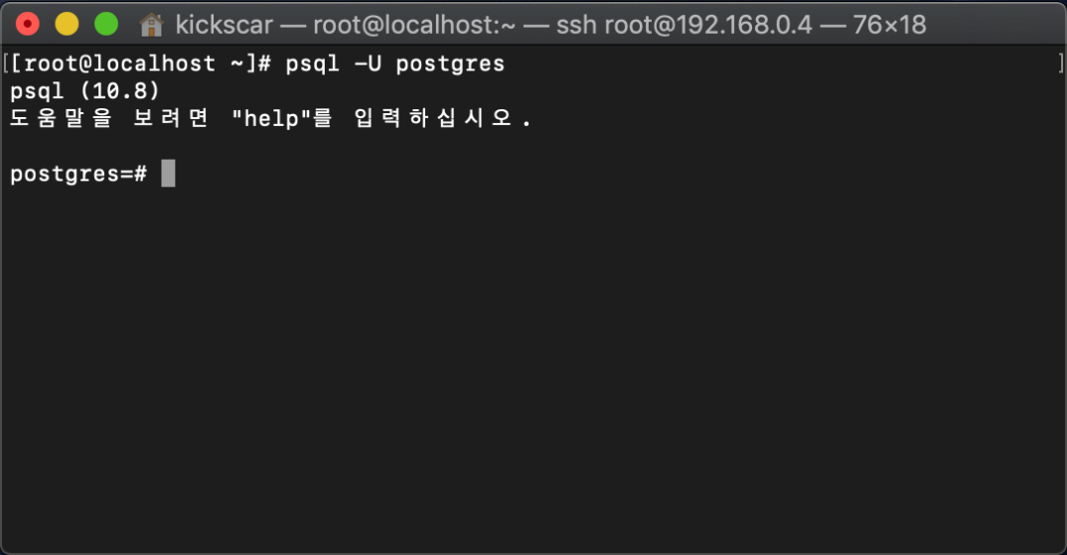
3. 설치
8) postgres 서버 실행
9) 접속하기
# sudo -u postgres /usr/local/cafe24/pgsql/bin/pg_ctl -D /usr/local/cafe24/pgsql/data -l logfile start
waiting for server to start.... Done
server started
# ps -ef | grep postgres
# netstat –nlp : grep 5432

Slide 8
3. 설치
10) postgres 사용자 비밀번호 수정
11) 접근설정( /usr/local/cafe24/psql/data/pg_hba.conf )
12) 서버 재기동 후, 재접속
postgres=# alter user postgres with password '비밀번호';
ALTER ROLE
postgres=#
# TYPE DATABASE USER ADDRESS METHOD
# "local" is for Unix domain socket connections only
local all postgres password

Slide 9
3. Basic Queries
연결
# psql -U postgres
postgres 사용자의 암호:
psql (10.8)
도움말을 보려면 "help"를 입력하십시오.
postgres=#
psql 에서 빠져나오기(연결끊기)
postgres=# \q

Slide 10
3. Basic Queries
로긴 후, 간단한 쿼리 실행
실습:
postgres=# SELECT VERSION();
Version
-------------------------------------------------------------------------------
PostgreSQL 10.8 on x86_64-pc-linux-gnu, compiled by gcc (GCC) 4.4.7 20120313 ...
(1개행)
대부분 commands는 semicolon (;)으로 끝난다.

Slide 11
3. Basic Queries
키워드는 대소문자 구별이 없다.
다음 쿼리들은 모두 같다:
  postgres=# SELECT VERSION(), CURRENT_DATE;
  postgres=# select version(), current_date;
  postgres=# SeLeCt vErSiOn(), current_DATE;

Slide 12
3. Basic Queries
계산기로도 사용할 수 있다
함수 및 수식 사용 예제:
postgres=# SELECT SIN(PI()/4), (4+1)*5;
sin | ?column?
----------------------------+--------------------
0.707106781186547 | 25(1개행)

Slide 13
3. Basic Queries
여러 문장을 한 줄에 연속으로 붙혀 쿼리 실행이 가능하다.
각 문장에 semicolon(;)만 붙혀 주면 된다.
postgres=# SELECT VERSION(); SELECT NOW();
version
-------------------------------------------------------------
PostgreSQL 10.8 on x86_64-pc-linux-gnu, compiled by ...
(1개행)
now
-------------------------------
2019-06-08 14:32:55.615542+09
(1개행)

Slide 14
3. Basic Queries
Multi-Line Commands
postgres은 문장의 끝을 라인으로 구분하는 것이 아니라 semicolon(;)으로 구분하기 때문에 여러줄에 거쳐 문장을 쓰는 것도 가능하다.
예제:
postgres=# select
postgres-# 1 + 2
postgres-# ,
postgres-# now()
postgres-# ;
?column? | now
----------------+----------------------------------------------------------
3 | 2019-06-08 14:36:31.852501+09
(1개행)

Slide 15
3. Basic Queries
Database 사용
작업하기 위한 데이터베이스를 선택하기 위해서는 어떤 데이터베이스가 존재하는 지 알아보아야 한다.
현재 서버에 존재하는 데이터베이스를 찾아보기 위해서 \l 를 사용한다.
postgres=# \l
데이터베이스 목록
이름 | 소유주 | 인코딩 | Collate | Ctype | 액세스 권한
-------------+-------------+-----------+-------------------------+-----------------------+-----------------------
postgres | postgres | UTF8 | ko_KR.UTF-8 | ko_KR.UTF-8 |
template0 | postgres | UTF8 | ko_KR.UTF-8 | ko_KR.UTF-8 | =c/postgres +
| | | | | postgres=CTc/postgres
Template1 | postgres | UTF8 | ko_KR.UTF-8 | ko_KR.UTF-8 | =c/postgres +
| | | | | postgres=CTc/postgres
webdb | postgres | UTF8 | ko_KR.UTF-8 | ko_KR.UTF-8 |
(4개 행)

Slide 16
3. Basic Queries
Database 사용
새 database를 생성하기 위해 “create database” command 사용:
  postgres=# create database webdb;
Database을 선택하기 위해, \c command 사용:
  postgres=# \c webdb
  접속정보: 데이터베이스="webdb", 사용자="postgres".
  webdb=#

Slide 17
3. Basic Queries
Table 생성
Database를 선택 후, Database의 전체 테이블 목록을 출력:
webdb=# \dt
관련 릴레이션 찾을 수 없음.
webdb=#
“관련 릴레이션 찾을 수 없음” 은 데이터베이스에 어떤 테이블도 아직 생성되지 않았다는 것을 알려주는 것이다.

Slide 18
3. Basic Queries
Table 생성
애완동물 정보를 저장하기 위한 테이블 생성
Table: pets
  name: VARCHAR(20)
  owner: VARCHAR(20)
  species: VARCHAR(20)
  gender: CHAR(1)
  birth: DATE
  death: DATE

Slide 19
3. Basic Queries
Table 생성
Table 생성을 위해, CREATE TABLE command 사용:
webdb=# create table pet(
webdb(# name varchar(20),
webdb(# owner varchar(20),
webdb(# species varchar(20),
webdb(# gender char(1),
webdb(# birth date,
webdb(# death date);
CREATE TABLE
webdb=#

Slide 20
3. Basic Queries
Describing Table
table 구조를 확인하기 위해, \d command 사용:
webdb=# \d pet;
"public.pet" 테이블
필드명 | 종류 | Collation | NULL허용 | 초기값
---------+-----------------------+-----------+----------+--------
name | character varying(20) | | |
owner | character varying(20) | | |
species | character varying(20) | | |
gender | character(1) | | |
birth | date | | |
death | date | | |

Slide 21
3. Basic Queries
Table 삭제
table 전체를 삭제하기 위해 DROP TABLE command 사용:
webdb=# drop table pet;
DROP TABLE
webdb=# \dt
관련 릴레이션 찾을 수 없음.
webdb=#

Slide 22
3. Basic Queries
Loading Data
INSERT statement를 사용해서 table에 데이터를 입력한다.
예제:
  webdb=# insert into pet
  webdb-# values('성탄이', 'kickscar', 'dog', 'm', '2007-12-25', null);
  INSERT 0 1
많은 데이터를 한 번에 입력하는 방법은?

Slide 23
3. Basic Queries
더 많은 애완동물 Data
name | owner | species | sex | birth | death
Fluffy | Harold | cat | f | 1993-02-04
Claws | Gwen | cat | m | 1994-03-17
Buffy | Harold | dog | f | 1989-05-13
Fang | Benny | dog | m | 1990-08-27
Bowser | Diane | dog | m | 1998-08-31 | 1995-07-29
Chirpy | Gwen | bird | f | 1998-09-11
Whistler | Gwen | bird |  | 1997-12-09
Slim | Benny | snake | m | 1996-04-29

Slide 24
3. Basic Queries
Loading Sample Pet Data
한 줄당 한 레코드 정보를 담고 있는 `pet.txt' 라는 텍스트 파일을
생성한다.
한 레코드의 값들은 탭(tab)으로 구분되어야 한다.
그리고 순서는 테이블을 생성할 때의 column순서대로 되어
있어야 한다.
그리고 data를 테이블에 load하기 위해 \copy Command를
사용한다.

Slide 25
3. Basic Queries
Sample Data 파일
Fluffy Harold cat f 1993-02-04 \N
Claws Gwen cat m 1994-03-17 \N
Buffy Harold dog f 1989-05-13 \N
Fang Benny dog m 1990-08-27 \N
Bowser Diane dog m 1979-08-31 1995-07-29
Chirpy Gwen bird f 1998-09-11 \N
Whistler Gwen bird \N 1997-12-09 \N
Slim Benny snake m 1996-04-29 \N
pet.txt 내용 테이블에 로드하기:
webdb=# \copy pet from '/root/pet.txt';
COPY 8

Slide 26
3. Basic Queries
SQL Select
Table에서 Data를 가져오기 위해서 SELECT 구문을 사용한다.
Format:
  SELECT what_to_select
  FROM which_table
  WHERE conditions_to_satisfy

Slide 27
3. Basic Queries
전체 Data Select
SELECT를 가장 간단히 사용하게 되면 table의 모든 데이터를 가져오게 된다.
webdb=# select * from pet;
name | owner | species | gender | birth | death
----------+----------+---------+--------+------------+------------
Fluffy | Harold | cat | f | 1993-02-04 |
Claws | Gwen | cat | m | 1994-03-17 |
Buffy | Harold | dog | f | 1989-05-13 |
Fang | Benny | dog | m | 1990-08-27 |
Bowser | Diane | dog | m | 1979-08-31 | 1995-07-29
Chirpy | Gwen | bird | f | 1998-09-11 |
Whistler | Gwen | bird | | 1997-12-09 |
Slim | Benny | snake | m | 1996-04-29 |
(8개 행)

Slide 28
3. Basic Queries
특정 Row에 대한 Select
테이블에서 특정 row만 가져올 수 있다.
예를 들어, 바우저의 생일이 변경되었는 지 확인하기 위해 다음과 같이 바우저의 레코드를 선택 할 수 있다. :
webdb=# SELECT * FROM pet WHERE name = 'Bowser';
name | owner | species | gender | birth | death
--------+-------+---------+--------+------------+------------
Bowser | Diane | dog | m | 1979-08-31 | 1995-07-29
(1개 행)

Slide 29
3. Basic Queries
특정 Row에 대한 Select
1998년 이 후에 태어난 동물을 조회할 때:
  SELECT * FROM pet WHERE birth >= ‘1998-1-1’;
암컷 강아지들을 조회 할 때, 논리 연산자 AND를 함께 사용해서:
  SELECT * FROM pet WHERE species = ‘dog’ AND gender = ‘f’;
뱀과 새를 모두 조회할 때는 논리 연산자 OR와 함께:
  SELECT * FROM pet WHERE species = ‘snake’ OR species = ‘bird’;

Slide 30
3. Basic Queries
특정 Row에 대한 Select
Row의 전체 column을 보고 싶지 않을 경우, comma(,)로 분리해서 관심있는 column를 적어주면 된다.
예를 들어, 애완동물의 생년만 알고 싶다면, name과 birth만 select하면 된다.
다음 페이지 예제 참고

Slide 31
3. Basic Queries
특정 Row에 대한 Select
webdb=# select name, birth from pet;
name | birth
----------+------------
성탄이 | 2007-12-25
Fluffy | 1993-02-04
Claws | 1994-03-17
Buffy | 1989-05-13
Fang | 1990-08-27
Bowser | 1979-08-31
Chirpy | 1998-09-11
Whistler | 1997-12-09
Slim | 1996-04-29
(9개 행)

Slide 32
3. Basic Queries
Data 정렬
결과를 정렬하고 싶을 때는, ORDER BY 절을 사용한다.
예를 들어, 동물의 생일이 날짜 순으로 정렬된 결과를 원하면:
webdb=# SELECT name, birth FROM pet ORDER BY birth;
name | birth
----------+------------
Bowser | 1979-08-31
Buffy | 1989-05-13
Fang | 1990-08-27
Fluffy | 1993-02-04
Claws | 1994-03-17
Slim | 1996-04-29
Whistler | 1997-12-09
Chirpy | 1998-09-11
(8개 행)

Slide 33
3. Basic Queries
Data 정렬
역순 정렬을 해야 할 때에는 DESC (descending keyword)를 붙혀주면 된다.
webdb=# SELECT name, birth FROM pet ORDER BY birth DESC;
name | birth
----------+------------
Chirpy | 1998-09-11
Whistler | 1997-12-09
Slim | 1996-04-29
Claws | 1994-03-17
Fluffy | 1993-02-04
Fang | 1990-08-27
Buffy | 1989-05-13
Bowser | 1979-08-31
(8개 행)

Slide 34
3. Basic Queries
NULL 다루기
NULL 이 의미하는 것은 빈 값 또는 알 수없는 값이다.
NULL인지 아닌지 확인 하기 위해, =, < 또는 <> 와 같은 산술비교 연산자를 사용할 수 없다.
대신에, IS NULL 그리고 IS NOT NULL 연산자를 사용해야 한다.

Slide 35
3. Basic Queries
NULL 다루기
예제 - 죽은 애완동물 조회
webdb=# select name
webdb-# from pet
webdb-# where death is not null;
name
--------
Bowser
(1개 행)

Slide 36
3. Basic Queries
패턴 매칭
MySQL 기본적으로 제공하는 것:
  표준 SQL pattern matching
  정규표현식 pattern matching,
  vi, grep, sed와 같은 Unix에서의 유틸리티에서의 그 것과 같다.
SQL Pattern matching:
  LIKE or NOT LIKE 비교 연산자를 사용해서 패턴매칭을 한다.
  기본적으로 영문자인 경우 대소문자 구별을 안한다.
특수문자:
  _ 는 한문자에 대응한다.
  % 여러문자열과 대응하게 된다.

Slide 37
3. Basic Queries
패턴 매칭 예제
' B'로 시작하는 이름의 동물 조회:
webdb=# select name from pet where name like 'B%';
name
--------
Buffy
Bowser
(2개 행)

Slide 38
3. Basic Queries
패턴 매칭 예제
' fy'로 끝나는 동물 조회:
webdb=# select name from pet where name like '%fy';
name
--------
Fluffy
Buffy
(2개 행)

Slide 39
3. Basic Queries
패턴 매칭 예제
'w'가 포함된 이름의 동물 조회:
webdb=# select name from pet where name like '%w%';
name
--------
Claws
Bowser
(2개 행)

Slide 40
3. Basic Queries
패턴 매칭 예제
pattern character _ 를 사용해서 정확히 5문자 이름의 동물 조회:
webdb=# select name from pet where name like '_____';
name
-------
Claws
Buffy
(2개 행)

Slide 41
3. Basic Queries
Row 카운팅(counting)
테이블에 어떤 특정 조건의 데이터가 어떤 빈도로 나타나는 가에 대한 Databases의 응답이다.
예를 들어, 각 주인들이 몇 마리의 애완동물을 가지고 있는가를 알고 싶을 때
애완동물의 총 수는 테이블의 전체 row수이다. 왜냐하면 애완동물 한 마리당 하나의 레코드를 가지기 때문이다.

Slide 42
3. Basic Queries
Row 카운팅(counting) 예제
전체 애완동물 수를 산정하는 쿼리:
webdb=# select count(*) from pet;
count
-------
8
(1개 행)

Slide 43
4. 계정 / 권한 관리
1. 새로운 사용자 추가 예제(postgres 계정 작업)
postgres=# create user webdb with password 'webdb';
CREATE ROLE
postgres=#
2. 테이블에 대한 권한 추가(postgres 계정 작업)
postgres=# grant all privileges on all tables in schema public to webdb;
GRANT
postgres=#

Slide 44
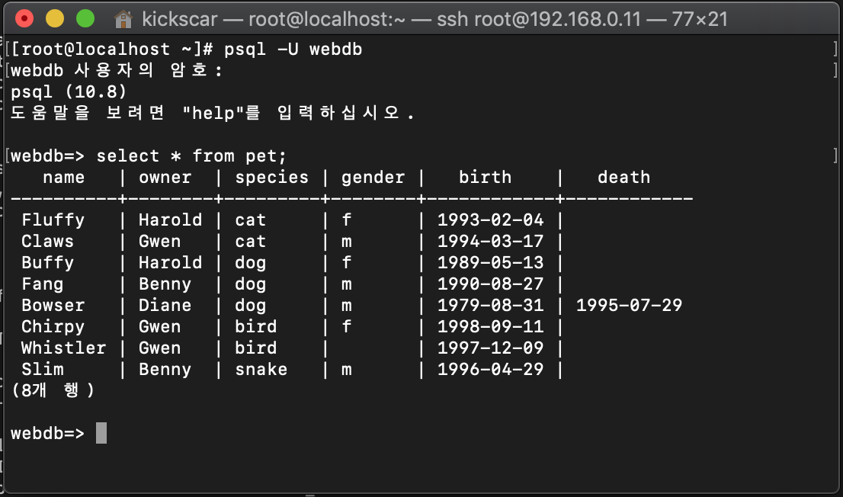
4. 계정 / 권한 관리
3. 연결 설정( /usr/local/cafe24/pgsql/data/pg_hba.conf )
# TYPE DATABASE USER ADDRESS METHOD
# "local" is for Unix domain socket connections only
local all postgres password
local webdb webdb password
4. webdb 계정 연결

Slide 45
5. postgres 데몬 설정
다음 스크립트를 참고해서 각자의 시스템 환경에 맞게 수정해서 적용한다.
참고 스트립트) postgres

Slide 46
6. 외부 접속 설정
1. 외부 접속 허용( /usr/local/cafe24/pgsql/data/postgresql.conf )
# - Connection Settings –
listen_addresses = '*' # what IP address(es) to listen on;
# comma-separated list of addresses;
# defaults to 'localhost'; use '*' for all
# (change requires restart)
2. 연결설정( /usr/local/cafe24/pgsql/data/pg_hba.conf )
# IPv4 local connections:
host all postgres 127.0.0.1/32 password
host webdb webdb 192.168.0.0/24 password
3. 서버 재시동 후, 외부 연결 테스트

